Slide 1
Электричество и магнетизм
Проверка Закона Ленца путем измерения электрического тока в катушке, созданного внешним магнитным полем

Slide 2
Электричество и магнетизм
Проверка Закона Ленца путем измерения электрического тока в катушке, созданного внешним магнитным полем
^{Цель}
Целью данной работы является исследование взаимосвязи между электрическим током в проводнике и внешним магнитным полем. Электрический ток будет измеряться с помощью в ходящего в Labdisc датчика электрического тока.

Slide 3
Электричество и магнетизм
Проверка Закона Ленца путем измерения электрического тока в катушке, созданного внешним магнитным полем
^{Введение и теория}
Цель данного введения - сконцентрировать внимание учащихся на теме урока
путем освежения полученных знаний и постановки вопросов, которые стимулируют исследовательскую деятельность. Даются ключевые концепции теоретической основы, которые будут использоваться учащимися во время урока.
^{Введение}
Магнитные поля и электрический ток тесно связаны. Мы можем использовать
электрический ток, протекающий по обмотке двигателя, для вращения двигателя и преобразования электричества в механическое вращение. С другой стороны, в генераторе вращение обмотки в магнитном поле создает электрический ток в этой обмотке.

Slide 4
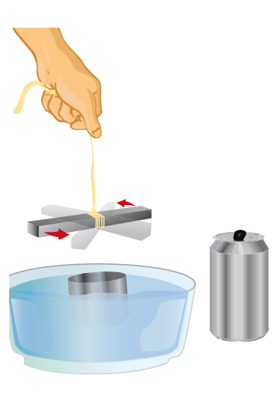
Электричество и магнетизм
Проверка Закона Ленца путем измерения электрического тока в катушке, созданного внешним магнитным полем
^{Введение и теория}
ПОПРОБУЙТЕ!
Аккуратно разрежьте банку из-под газированной воды на расстоянии примерно 5 см от основания, чтобы получился небольшой металлический резервуар. Поместите его в глубокую тарелку, заполненную водой. Закрепите большой магнит на конце веревки. Вращайте магнит над центром банки, не касаясь ее краев...
Что происходит с банкой?

Slide 5
Электричество и магнетизм
Проверка Закона Ленца путем измерения электрического тока в катушке, созданного внешним магнитным полем
^{Введение и теория}
В конце данного занятия вы сможете ответить на следующие вопросы и провести исследование!
Для чего, по вашему мнению, нужны магниты в наушниках и громкоговорителях?
Поясните
В каких ситуациях вы пользовались магнитами или проводили опыты с магнетизмом?
Проведите со своим классом эксперимент, который позволит
ответить на следующий вопрос.
Можно ли создать электрический ток с помощью магнита?

Slide 6
Электричество и магнетизм
Проверка Закона Ленца путем измерения электрического тока в катушке, созданного внешним магнитным полем
^{Введение и теория}
^{Теория}
С физической точки зрения, электрический ток - это поток зарядов через определенную точку пространства за конкретный период времени. Точка пространства определяется случайно выбранной точкой отсчета. Исторически, изучение электрического тока начиналось с исследования переноса электрических зарядов между двумя объектами. Такой объект заряжался путем трения или индукции.
В 1800 году итальянец Алессандро Вольта создал первую электрическую батарею. Датчанин Кристиан Эрстед использовал батарею Вольта, когда в 1820 году случайно открыл взаимосвязь между электрическим током и магнетизмом. Он заметил движение стрелки компаса, когда она находилась вблизи проводника, по которому пропускался электрический ток.

Slide 7
Электричество и магнетизм
Проверка Закона Ленца путем измерения электрического тока в катушке, созданного внешним магнитным полем
^{Введение и теория}
Этот случай заставил его написать, что "любой электрический ток или поток зарядов порождает магнитное поле вокруг проводника, величина которого
обратно пропорциональна расстоянию между наблюдателем и электрическим
током". Более того, воздействие магнитного поля может быть усилено и
передаваться через ферромагнитные материалы (материалы, которые могут превращаться в магнит под воздействием магнитного поля). Примером ферромагнитных элементов могут служить железо (Fe), кобальт (Co) и никель (Ni).

Slide 8
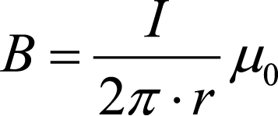
Электричество и магнетизм
Проверка Закона Ленца путем измерения электрического тока в катушке, созданного внешним магнитным полем
^{Введение и теория}
Магнитное поле В, вызванное электрическим током, выражается как:
где:
B = магнитная индукция
I = электрический ток
r = радиальное расстояние до наблюдателя
= магнитная проницаемость в свободном пространстве
Опираясь на предыдущие открытия, в 1831 году англичанин Майкл Фарадей сделал
новое. Он обнаружил, что, подобно тому, как движущиеся заряды порождают
электрическое поле, изменение магнитного поля также порождает силу, воздействующую на свободные заряды внутри проводника. Эта сила называется электродвижущей силой, или ЭДС. Она заставляет электрический ток протекать через проводник. Поэтому электрический ток может быть создан перемещением магнита за определенный период времени.

Slide 9
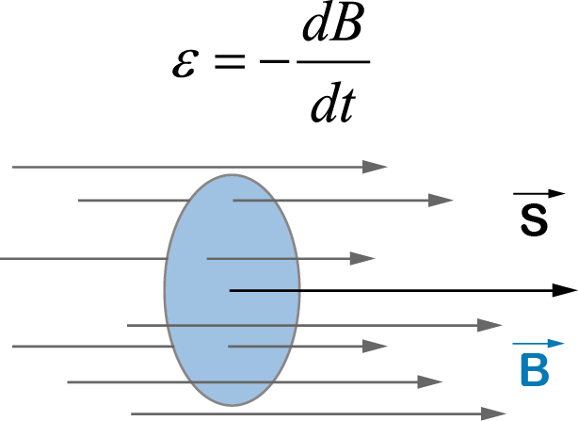
Электричество и магнетизм
Проверка Закона Ленца путем измерения электрического тока в катушке, созданного внешним магнитным полем
^{Введение и теория}
Два года спустя, немец Генрих Ленц доказал, что "электродвижущая сила
порождает поток зарядов, магнитное поле которых противодействует исходной причине, т. е. оно противодействует вызвавшему этот ток изменению магнитного потока". Это можно выразить в виде Закона индукции Фарадея:

Slide 10
Электричество и магнетизм
Проверка Закона Ленца путем измерения электрического тока в катушке, созданного внешним магнитным полем
^{Введение и теория}
где:
= электродвижущая сила (ЭДС)
t = время
B = значение магнитной индукции
S = площадь поверхности, через которую проходит магнитный поток (определяется
проводником)
= угол между магнитным полем и поверхностью, перпендикулярной к S
Согласно Закону Фарадея, электродвижущая сила ( ) пропорциональна изменению
магнитного потока за определенный период времени. Такое изменение магнитного потока направлено против направления исходного магнитного поля.

Slide 11
Электричество и магнетизм
Проверка Закона Ленца путем измерения электрического тока в катушке, созданного внешним магнитным полем
^{Введение и теория}
Теперь учащихся приглашают выдвинуть гипотезу, которая должна быть проверена экспериментально.
Что происходит внутри катушки из медного провода при перемещении
относительно нее магнита?

Slide 12
Электричество и магнетизм
Проверка Закона Ленца путем измерения электрического тока в катушке, созданного внешним магнитным полем
^{Описание работы}
Учащиеся изготовят катушку путем сматывания вручную медного провода. Затем они несколько раз переместят магнит относительно катушки, чтобы доказать законы Фарадея и Ленца
Внимание!
Уберите от магнита все электронные устройства, чтобы избежать
негативного влияния на них магнитного поля.
В конце занятия учащиеся создадут электромагнит и посмотрят, как магнитное поле влияет на ориентацию стрелки компаса.

Slide 13
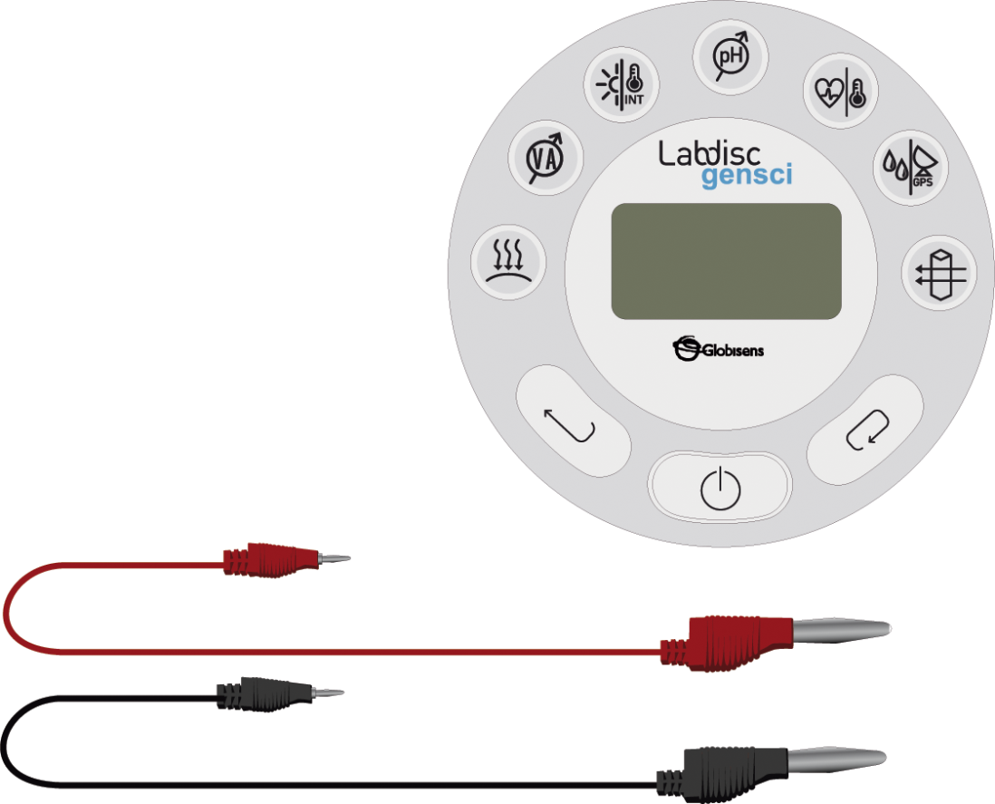
Электричество и магнетизм
Проверка Закона Ленца путем измерения электрического тока в катушке, созданного внешним магнитным полем
^{Ресурсы и материалы}
Labdisc
Красный и черный кабели с разъемами "вилка - вилка"
10 метров медного провода 1 мм
Неодимовый магнит не менее 4000 Гс
3
4

Slide 14
Электричество и магнетизм
Проверка Закона Ленца путем измерения электрического тока в катушке, созданного внешним магнитным полем
^{Использование Labdisc}
^{a. Использование Labdisc}
Для выполнения измерений с помощью датчика электрического тока, Labdisc нужно настроить следующим образом:
Откройте программу GlobiLab и включите Labdisc.
Нажмите на пиктограмму Bluetooth в нижнем правом углу экрана GlobiLab.
Выберите используемый в настоящий момент Labdisc. После распознавания Labdisc
программой, пиктограмма изменит цвет с серого на синий.

Slide 15
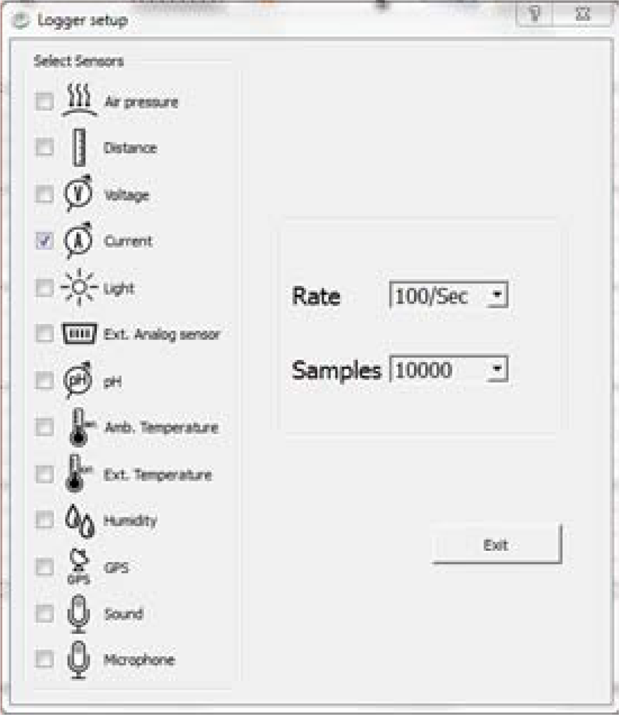
Электричество и магнетизм
Проверка Закона Ленца путем измерения электрического тока в катушке, созданного внешним магнитным полем
^{Использование Labdisc}
Нажмите кнопку , чтобы настроить Labdisc. Выберите датчик тока в
окне "Настройка регистратора". Введите "100/сек" в качестве частоты выборки и
"10000" в качестве количества замеров.

Slide 16
Электричество и магнетизм
Проверка Закона Ленца путем измерения электрического тока в катушке, созданного внешним магнитным полем
^{Использование Labdisc}
После завершения настройки датчика, начинайте измерения, нажав
После завершения измерений, остановите Labdisc, нажав

Slide 17
Электричество и магнетизм
Проверка Закона Ленца путем измерения электрического тока в катушке, созданного внешним магнитным полем
^{Эксперимент}
Следующие шаги поясняют, как проводить эксперимент:
Возьмите медный провод и намотайте его на руку, оставив примерно по 10 см
с каждого конца свободными. Закрепите провод липкой лентой, чтобы он не разматывался.
Подключите разъемы кабеля к Labdisc и к концам медного
провода, как показано на рисунке ниже.
В программе GlobiLab нажмите на значок "РАБОТА" и наблюдайте за построением графика на экране.

Slide 18
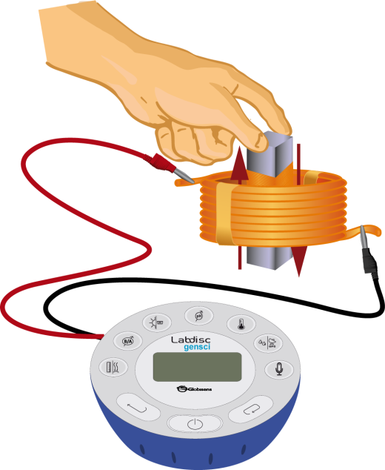
Электричество и магнетизм
Проверка Закона Ленца путем измерения электрического тока в катушке, созданного внешним магнитным полем
^{Эксперимент}
Запустите измерения, переместите магнит два раза внутрь обмотки и обратно.
В первый раз сделайте это медленно, а во второй - быстрее.
Остановите измерения.

Slide 19
Электричество и магнетизм
Проверка Закона Ленца путем измерения электрического тока в катушке, созданного внешним магнитным полем
^{Результаты и анализ}
Следующие шаги поясняют, как анализировать результаты эксперимента:
Завершив измерения, посмотрите на появившийся на экране график.
Найдите участок графика, где было зафиксировано изменение электрического тока.
Найдя его, нажмите , чтобы выбрать две точки на графике, соответствующие началу и окончанию пульсирования тока.
Нажмите , а затем - "OK". График был обрезан, чтобы отображался только
интересующий нас участок с импульсами тока.

Slide 20
Электричество и магнетизм
Проверка Закона Ленца путем измерения электрического тока в катушке, созданного внешним магнитным полем
^{Результаты и анализ}
Подгоните масштаб так, чтобы наблюдать изменение электрического тока. Для этого зафиксируйте максимальное и минимальное значения с помощью кнопки и введите округленные значения в окне "Задать диапазон", нажав правой кнопкой мыши на оси Y графика.
Нажмите и сделайте пометки на графике, указав, когда магнит находился внутри, а
когда - снаружи катушки.

Slide 21
Электричество и магнетизм
Проверка Закона Ленца путем измерения электрического тока в катушке, созданного внешним магнитным полем
^{Результаты и анализ}
Как эти результаты соотносятся с вашей начальной гипотезой? Поясните.
Как вы объясните изменение электрического тока?

Slide 22
Электричество и магнетизм
Проверка Закона Ленца путем измерения электрического тока в катушке, созданного внешним магнитным полем
^{Результаты и анализ}
Какие вы заметили отличия между током при перемещении магнита
внутрь катушки и током при перемещении магнита наружу катушки?
Когда наблюдался более крупный импульс тока - когда магнит перемещался
медленно или когда он двигался быстро? Поясните.

Slide 23
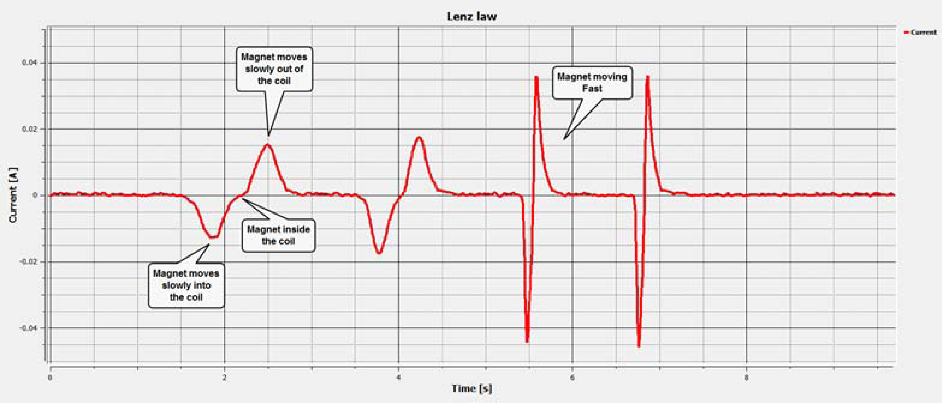
Электричество и магнетизм
Проверка Закона Ленца путем измерения электрического тока в катушке, созданного внешним магнитным полем
^{Результаты и анализ}
График ниже должен быть аналогичен графику, полученному учащимися.

Slide 24
Электричество и магнетизм
Проверка Закона Ленца путем измерения электрического тока в катушке, созданного внешним магнитным полем
^{Выводы}
Ниже приведены несколько вопросов и ответов, которые должны развить учащиеся, чтобы сделать выводы.
Как магнитное поле внутри катушки связано с зафиксированным в катушке током? Поясните.
Учащиеся должны найти, что электрический ток пропорционален ИЗМЕНЕНИЮ магнитного поля. Так, когда магнит быстро перемещается внутрь и наружу катушки, на графике регистрируются импульсы, более высокие, чем когда магнит перемещается медленно. Когда магнит неподвижен, даже если он находится внутри катушки и создает сильное магнитное поле, электрического тока нет.
Что означают положительный и отрицательный знак электрического тока?
Учащиеся должны указать на то, что знак отражает направление потока электронов и не зависит от величины тока.

Slide 25
Электричество и магнетизм
Проверка Закона Ленца путем измерения электрического тока в катушке, созданного внешним магнитным полем
^{Выводы}
Как знак тока в медном проводнике связан с магнитным полем магнита? Поясните.
Учащиеся должны объяснить, что, согласно Закону Ленца, электрический ток в катушке направлен против вызвавшего его магнитного поля. Так, на получившемся графике учащиеся могут отчетливо увидеть, что, когда мы вставляем магнит в катушку, усиливая магнитное поле, ток будет отрицательным. Аналогично, когда магнит вынимается из катушки (магнитное поле ослабляется), ток будет положительным.

Slide 26
Электричество и магнетизм
Проверка Закона Ленца путем измерения электрического тока в катушке, созданного внешним магнитным полем
^{Дальнейшее применение}
Цель данного раздела - чтобы учащиеся могли экстраполировать полученные на данном уроке знания путем применения их в различных контекстах и ситуациях. Кроме того, он предназначен, чтобы учащиеся проявили интерес и представили возможные объяснения явлений, которые наблюдают в ходе эксперимента.
Дальнейшие вопросы:
Как вы объясните явление, которое наблюдали при выполнении первого задания под названием "ПОПРОБУЙТЕ!"?
Учащиеся должны прийти к выводу, что движение банки вызвано воздействием магнитного поля на фиксированные заряды металла. Поэтому металл будет перемещаться в направлении, обратном току, индуцированному магнитным потоком.

Slide 27
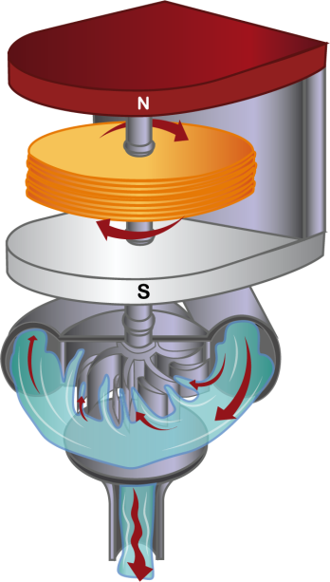
Электричество и магнетизм
Проверка Закона Ленца путем измерения электрического тока в катушке, созданного внешним магнитным полем
^{Дальнейшее применение}
Как законы Фарадея и Ленца можно применять для получения электроэнергии на гидроэлектростанциях? Если вы не знакомы с этим процессом, изучите его.
Учащиеся должны указать, что законы Фарадея и Ленца можно использовать на гидроэлектростанциях для производства электроэнергии, так как перемещение магнита внутри медной обмотки (генератора) приводит к появлению электрического тока. Падающая на лопасти вода вызывает циклическое движение магнита.

Slide 28
Электричество и магнетизм
Проверка Закона Ленца путем измерения электрического тока в катушке, созданного внешним магнитным полем
^{Дальнейшее применение}
Можно ли создать электромагнит, имея медный провод, батарею и кусок железа? Попробуйте это сделать, используя материалы из данного эксперимента.
Учащиеся должны придумать, что, обмотав провод вокруг куска железа
и подсоединив его к источнику питания, можно создать магнитное поле. Поскольку железо является ферромагнитным материалом, то магнитное поле будет усилено, и его значение будет зависеть от протекающего через проводник тока.
Как, по вашему мнению, электромагнит может повлиять на направление стрелки компаса? Подтвердите свое предположение с помощью созданного при ответе на предыдущий вопрос электромагнита.
Учащиеся должны сказать, что стрелка компаса указывает на северный полюс
естественного магнитного поля нашей планеты. Если на компас воздействует другое магнитное поле, направление стрелки изменится. Доказать это можно, обмотав медный провод вокруг куска железа и подсоединив его конец к батарее. Затем поместим компас перед электромагнитом и будем соединять и отсоединять провод от батареи. Направление стрелки компаса будет меняться в зависимости от того, определяется ли оно магнитным полем Земли или полем электромагнита.

Slide 29
Электричество и магнетизм
Проверка Закона Ленца путем измерения электрического тока в катушке, созданного внешним магнитным полем
^{Дальнейшее применение}
Что произойдет с направлением стрелки, если поменять местами контакты батареи?
Учащиеся должны отметить, что направление движения стрелки изменится,
т. к. изменение полярности батареи приведет к изменению направления электрического тока.

